Slide 1
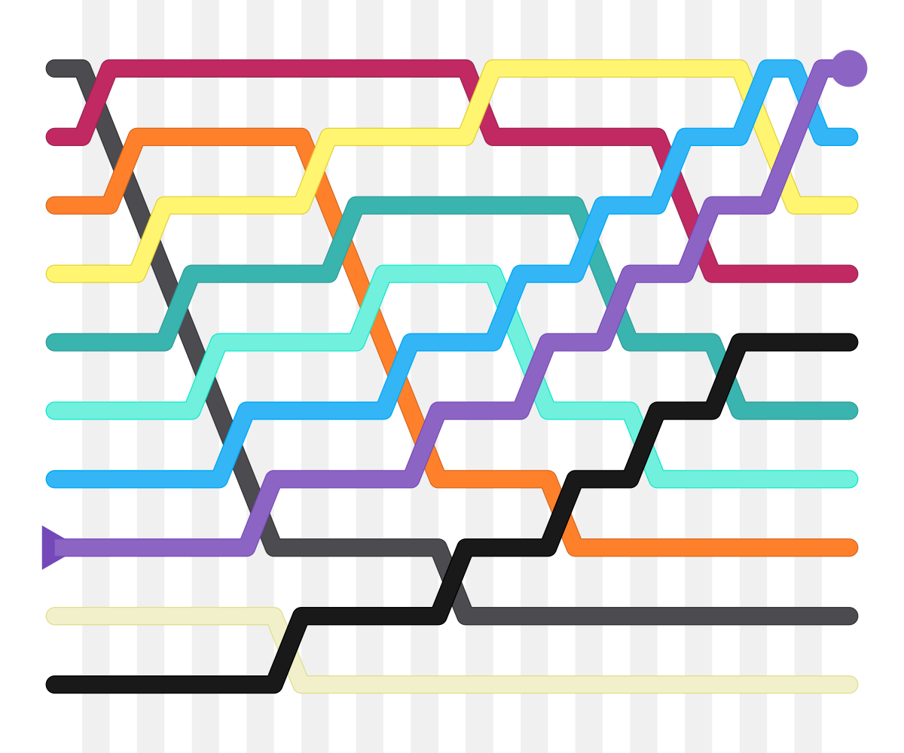
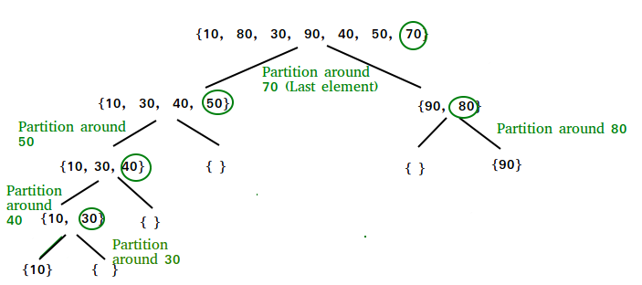
Dos algoritmos de ordenamiento y primera aproximación a su complejidad
Argentina - Munro - Global Hitss
Dante Peluso - Usuarios

Slide 2
Bubble Sort
Bien simple de entender e implementar
Lento en comparación a QuickSort
Recorre toda la lista repetidas veces
Complejidad promedio n^2

Slide 3
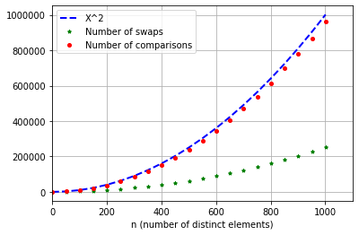
21 listas de 1 a 1000 elementos
50 repeticiones por lista
Conteo de comparaciones y “Swaps”

Slide 4
Quick Sort
Al principio me rompió la cabeza
Mucho más veloz que BubbleSort
Divide y ordena recursivamente el conjunto
Complejidad promedio de n log2(n)
Eficiencia depende de la selección del “pivote”

Slide 5
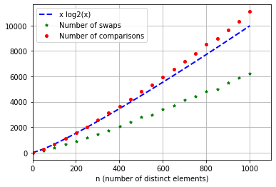
21 listas de 1 a 1000 elementos
50 repeticiones por lista
Conteo de comparaciones y “Swaps”

Slide 6
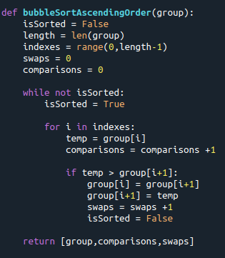
Anexo A: código BubbleSort

Slide 7
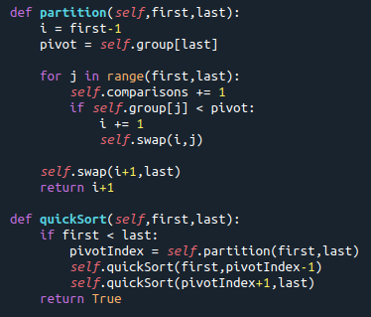
Anexo B: código QuickSort

Slide 8
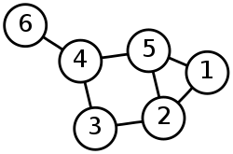
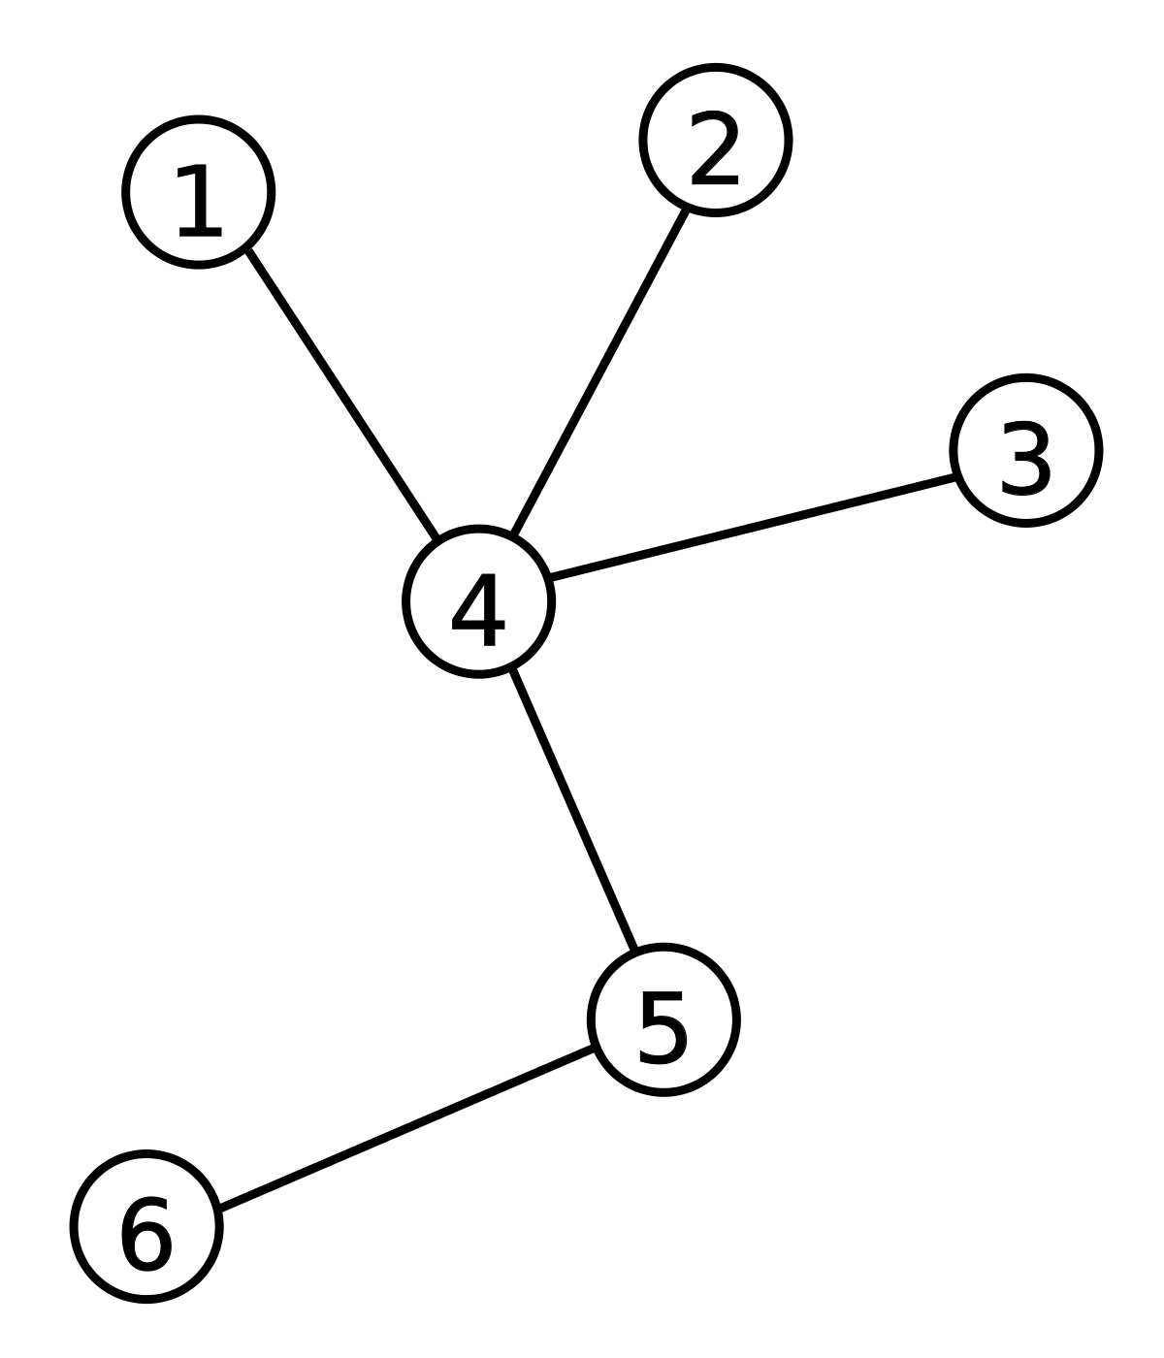
Bonus Track: Depth First Search
Explora estructuras de tipo Grafo
Se basa en internarse lo más posible antes de regresar sobre sus pasos y continuar por otro camino
Utilidades: hallar nodos, analizar su “popularidad”, resolver laberintos, etc.
Dar ejemplo de desventaja

Slide 9
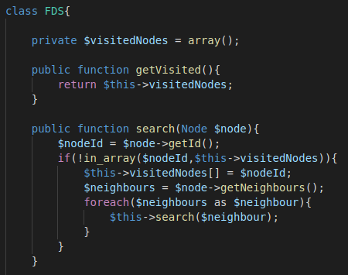
Anexo C: código Depth-First-Search

Slide 10
Thank you for coming to my TED Talk

